Slide 1
MICORCONTROLADORES Protocolos de comunicación UART-I2C
Docente:
Yomin Jaramillo Múnera
yominjaramillo2283@correo.itm.edu.co

Slide 2
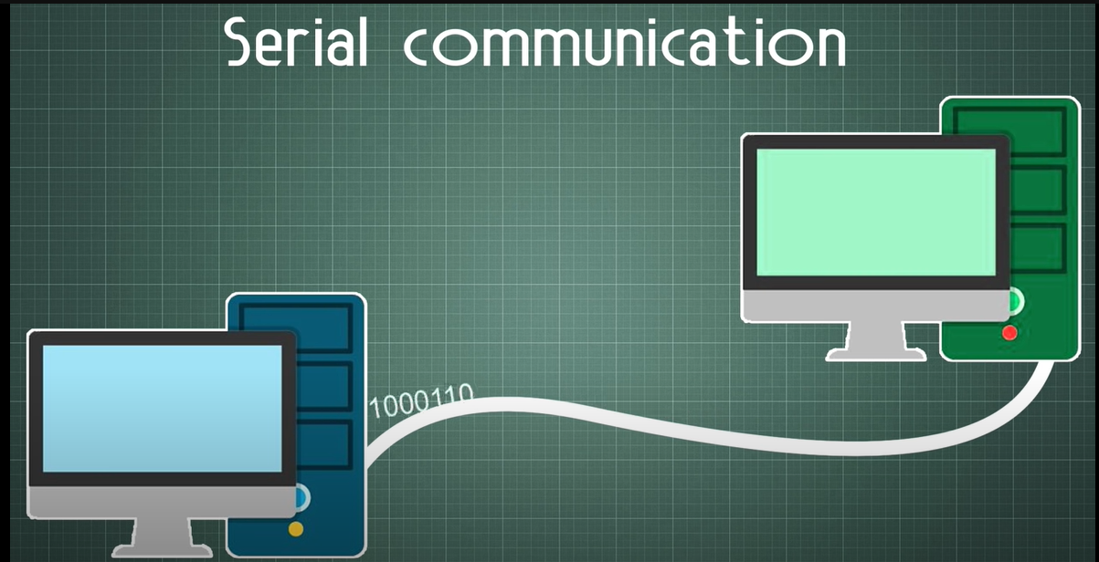
COMUNICACIÓN SERIAL
La comunicación serial hace referencia al envío de información o bits de forma continua y serial.
Mediante este tipo de comunicación 2 dispositivos pueden compartir información.

Slide 3
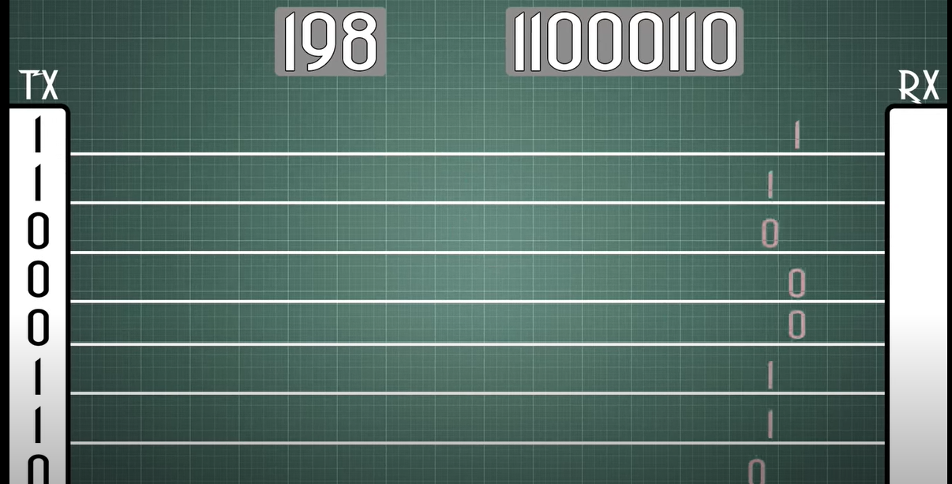
COMUNICACIÓN SERIAL
La comunicación serial surge para resolver la complejidad intrínseca del flujo de información entre dispositivos, donde el paralelismo entre los pines de datos satura las salidas y limitan los pines para el control

Slide 4
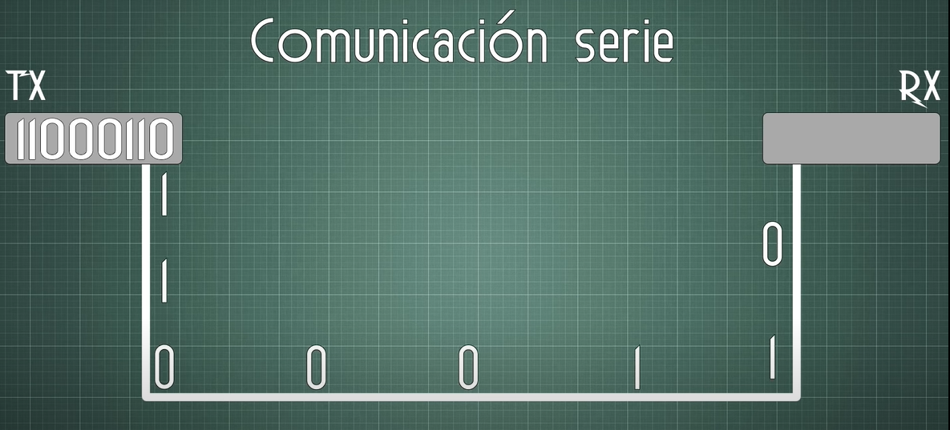
COMUNICACIÓN SERIAL
Sin embargo, la comunicación serial tiene una dificultad, y es que es mas lenta que una configuración paralela.
Esto se basa en la cantidad de tiempo que debe transcurrir para ejecutar una instrucción o (clock del microcontrolador)

Slide 5
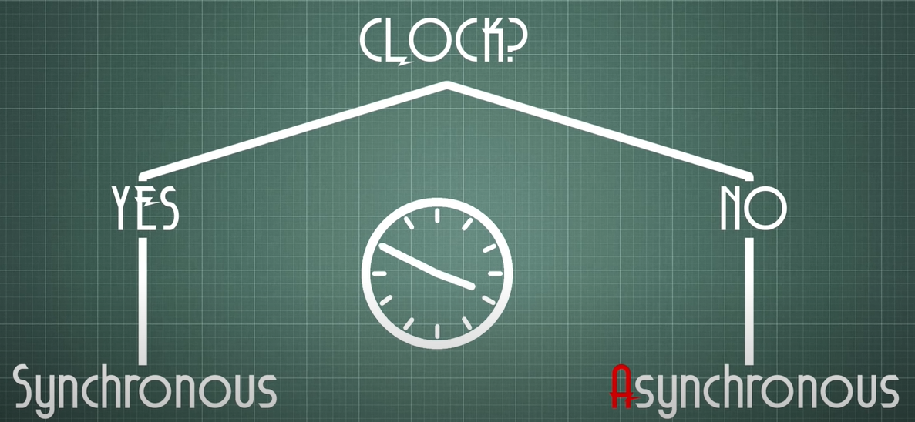
COMUNICACIÓN SERIAL
Existen varios tipos de comunicación Serial los cuales pueden usar o no el Clock interno del micro para la transmisión de información.
SBUS USB PPM
JTAG UART CAN
I2C MIDI RS-232
SPI

Slide 6
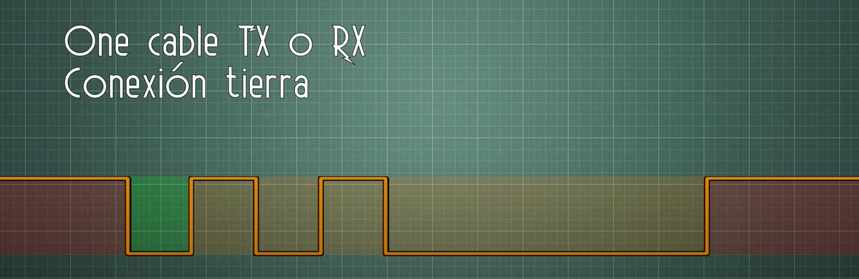
UART-(Universal Asyncrhronous Receiver-Transmitter)
El protocolo UART es el protocolo de comunicación asincrónica más utilizado. Para establece la comunicación solo se necesitan 2 conexiones: El de TX a RX y el de tierra.

Slide 7
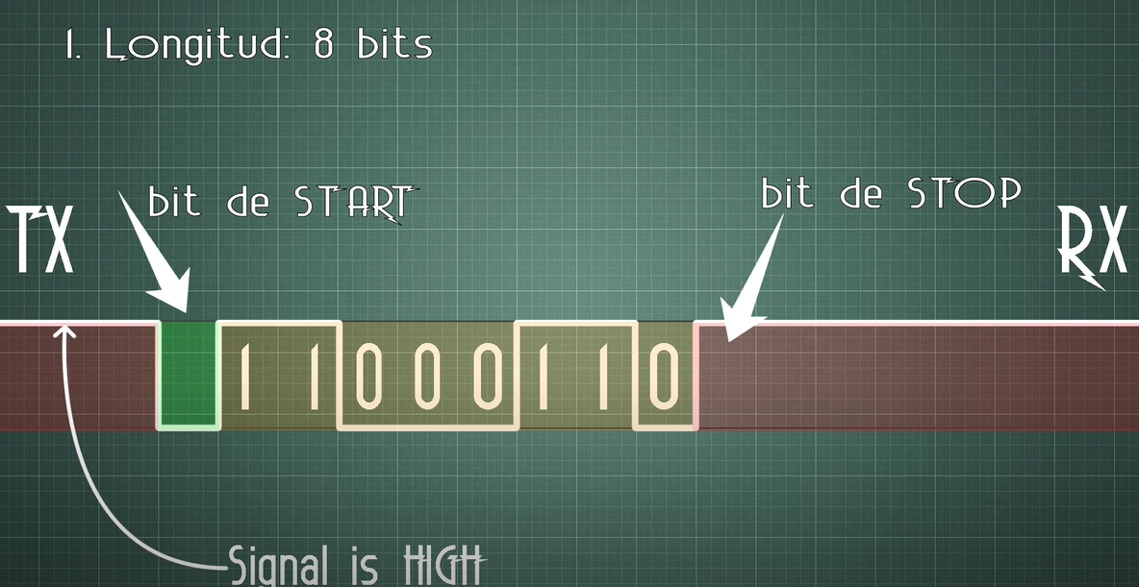
UART-(Universal Asyncrhronous Receiver-Transmitter)
Sin embargo es importante, en este caso definir cuando empieza y termina la transmisión de información. Para esto se deben establecer las configuraciones iniciales mediante las cuales van a poder hablar TX y RX
Longitud de Bits
Bits de Start y Stop
Velocidad de Transmición

Slide 8
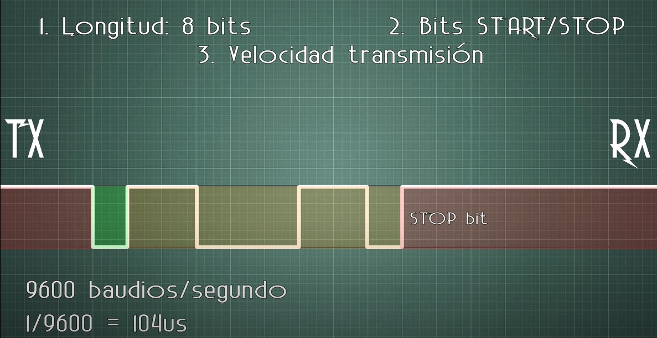
UART-(Universal Asyncrhronous Receiver-Transmitter)
Longitud de Bits: Cuantos Bits se van a enviar por paquete
Bits Start/Stop: Valor de bits que inician y terminan la transmición
Velocidad de transmición: Baudios/segundo para la transmicion de data

Slide 9
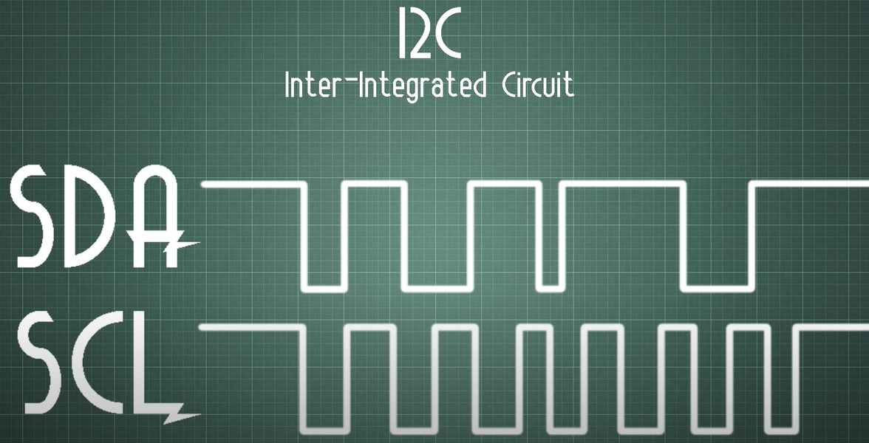
I2C (Inter-Integrated Circuit)
Es un protocolo sincrónico de comunicación serial que permite la conexión de varios dispositivos en modo Multi-Slave o multi-Master.
Es posible trabajar hasta a 400KB por segundo para el envio de información
El tamaño de los bytes suele ser de 15 o 16 bits

Slide 10
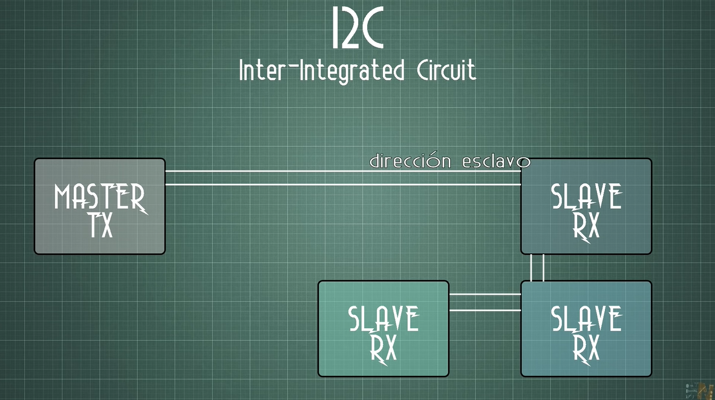
I2C (Inter-Integrated Circuit)
Teniendo en cuenta que podemos conectar varios dispositivos en el canal I2C, el primer dato que se envía hace referencia a la dirección del dispositivo que va a recibir la información

